Slide 1
Призентація з географії учениці 9-А класу Запорізької гімназії № 93 Короткової Христини

Slide 2
Тема:
Дослідження закономірностей розміщення підприємств харчової промисловості України.

Slide 3
Мета:
Дослідити закономірності розміщення підприємств харчової промисловості в Україні;
Виявити фактори, що впливають на розміщення підприємств окремих галузей харчової промисловості України.

Slide 4
Завдання:

Slide 5
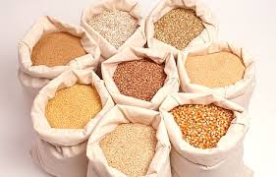
Борошномельно-крупяна

Slide 6
Орієнтація на споживача;
Найбільший постачальник Київ.

Slide 7
Олійно-жирова:

Slide 8
Орієнтація на сировину.
Найбільший постачальник Харків і Запоріжжя.

Slide 9
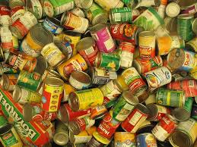
Консервна галузь:

Slide 10
Орієнтація на сировину.
Найбільший постачальник Черкаси.

Slide 11
Виноробна галузь:

Slide 12
Орієнтація на сировину.
Найбільший постачальник АР Крим.

Slide 13
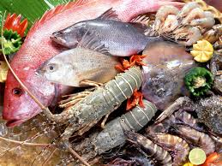
Рибна галузь:

Slide 14
Орієнтація на сировину і частково транспортні шляхи.
Найбільший постачальник м. Севастопіль, м.Керч.

Slide 15
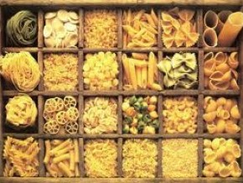
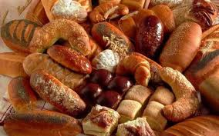
Хлібопекарська, макаронна галузь:

Slide 16
Орієнтація на споживача.
Найбільший постачальник Київ і Дніпропетрівськ.

Slide 17
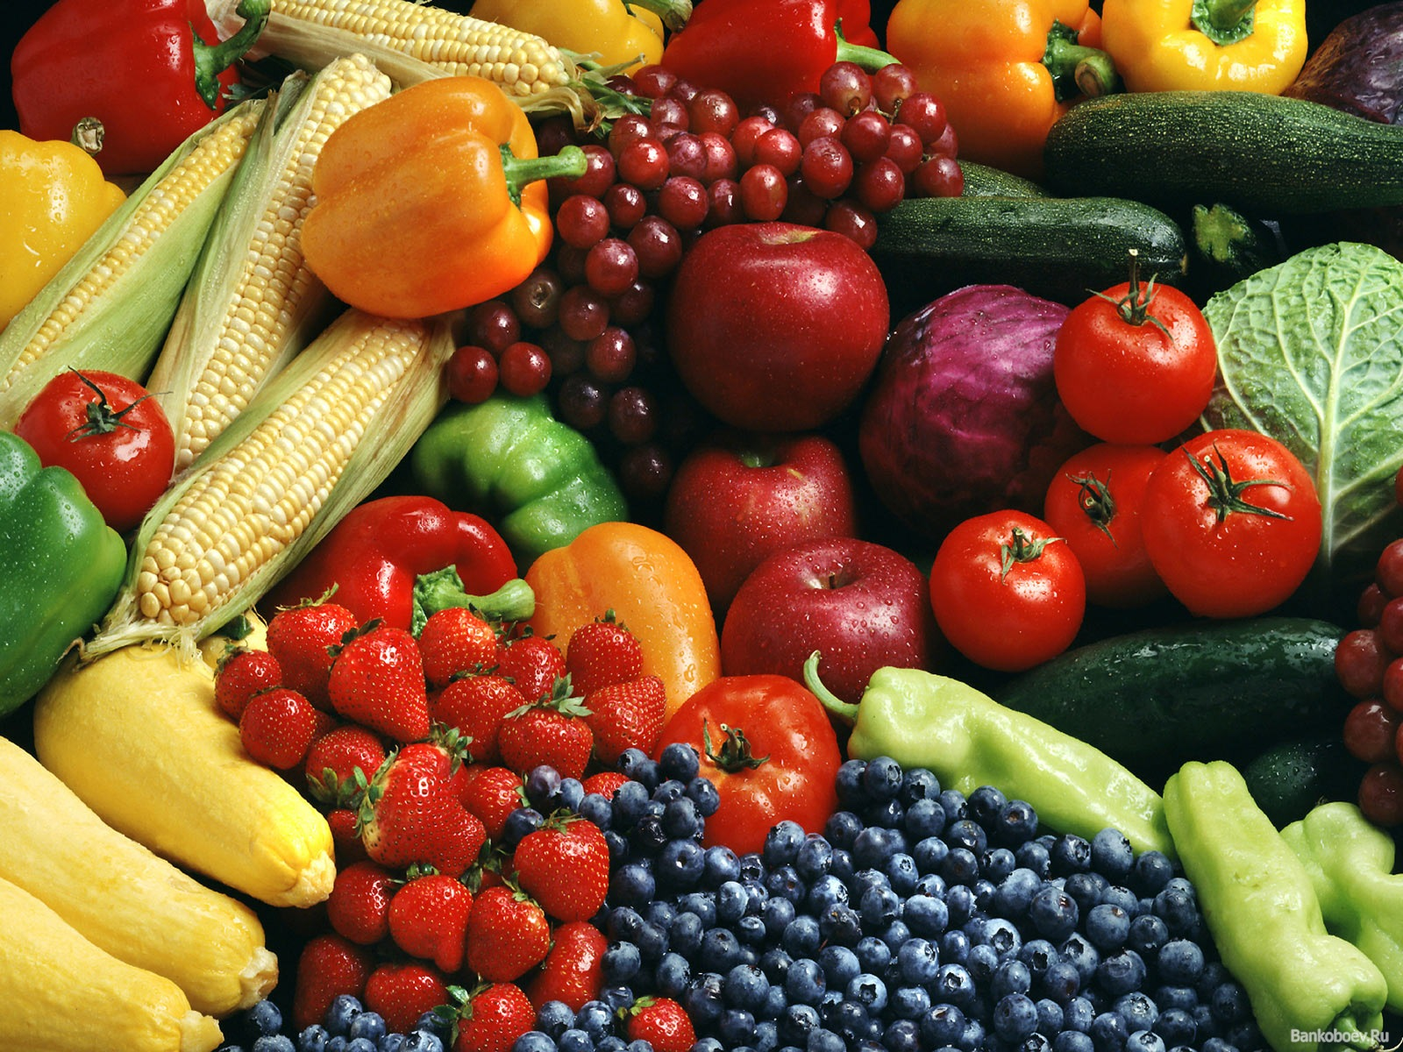
Плодоовочевий напрямок:

Slide 18
Плодоовочевий напрямок:
Орієнтація на сировину.
Найбільші постачальники Одеса і Херсон.

Slide 19
Кондитерська галузь:

Slide 20
Орієнтація на споживача і транспортні шляхи.
Найбільший постачальник Київ, Дніпропетрівськ.

Slide 21
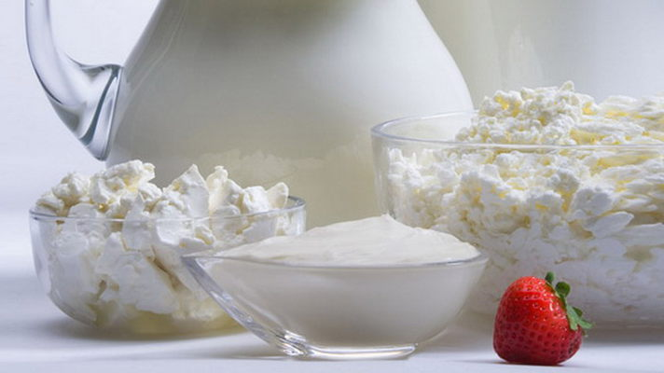
Молочна галузь:

Slide 22
Орієнтація на споживача і сировину (в залежності від продукту);
Найбільші постачальники Київ, Дніпропетрівськ, Львів; Полтава і Чернігів.

Slide 25
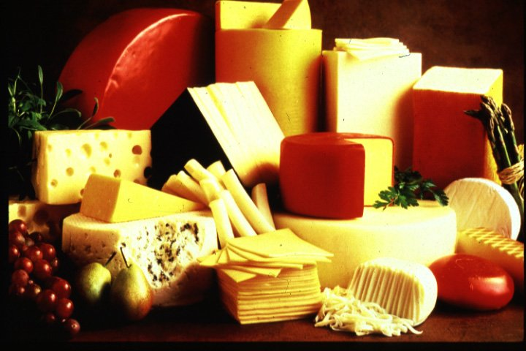
Масло-сироробна галузь:

Slide 26
Орієнтація на сировину.
Найбільший постачальник Суми, Хельницький і Київ.

Slide 29
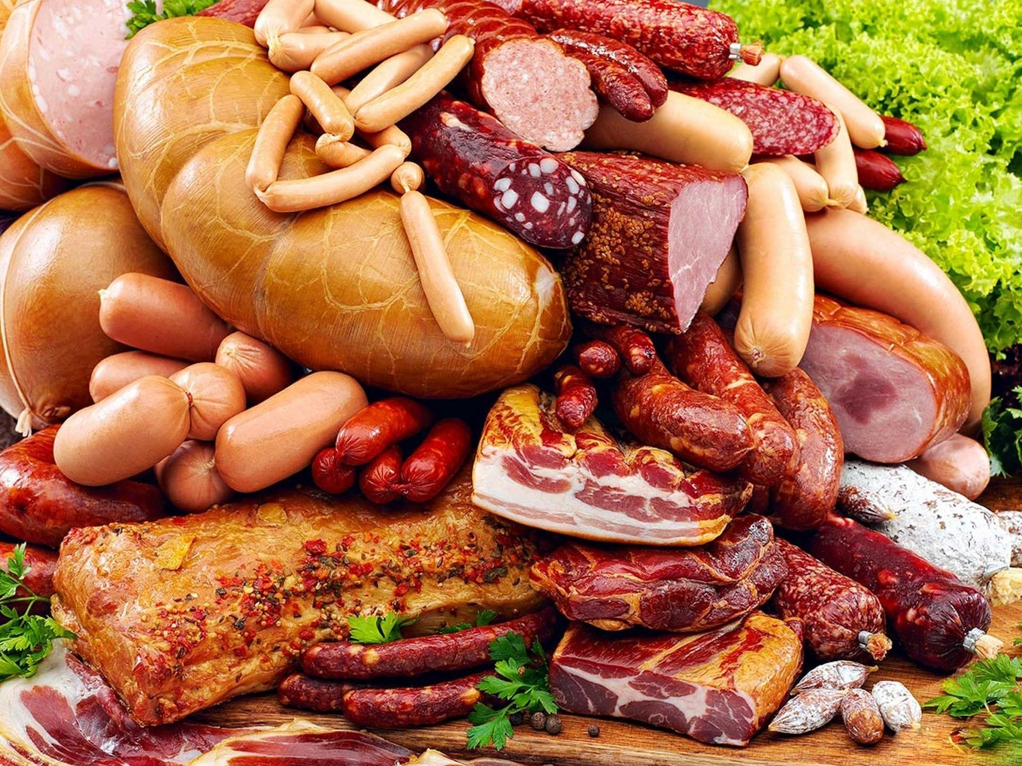
Мясна галузь:

Slide 30
Орієнтація на сировину і споживача.
Найбільший постачальник Київ, Дніпропетрівськ і Донецьк.
Спостерігається залежність напрямку скотарства від кормової бази.

Slide 31
Напрямок скотарства | Кормова база | Райони розміщення
Молочний | соковиті природні луки, комбікорм | навколо великих міст, промислових центрів, курортів, Полісся, лісостеп
Молочно-мясний | природні корми, силос | приміські зони, міські агломерації, Полісся, лісостеп
М’ясо-молочний | грубі, концентровані | Степова зона
Мясний | багаті дешеві, продукція буряківництва | Карпатський район, лісостеп, північ степу

Slide 32
Особливості розвитку сучасної харчової промисловості:
1) висока собівартість деяких продуктів;
2) вітчизняний ринок заполонили товари іноземного походження;
3) значна частина великих підприємств промисловості або зовсім зупинилася, або опинилася на межі банкрутства;
4) галузь нараховує значну кількість малих і середніх приватних та державних підприємств;
5) деякі малі або орендовані підприємства випускають та постачають на ринок сумнівний товар;
6) високі темпи розвитку має вітчизняна кондитерська галузь;

Slide 33
Проблеми:
- кількість сільськогосподарської продукції не може задовольнити потреби населення;
- низьковрожайні рослини займають значні посівні площі;
- не використовуються нові сорти рослин;
- скорочується поголів’я великої рогатої худоби, свиней, овець, птиці;
- переважає ручна праця;
- у селах живуть переважно люди пенсійного віку;
- низький рівень матеріально-технічної бази.

Slide 34
Перспективи розвитку:
- інтенсивний шлях розвитку сільського господарства;
- зміна форм власності, розвиток фермерського господарства;
- великі капіталовкладення в АПК;
- використання сучасної високопродуктивної сільськогосподарської техніки.

Slide 35
Чинники впливу:
Галузі промисловості, що орієнтуються на…
…на споживача | … на сировину | … на транспортну шляхи
Рибна, Кондитерська, рафінадна, макаронна, хлібопекарська, чаєрозважувальна, Пивоварна, Мясна, Молочна, Борошномельна. | Рибна, Маслоробна, Сироробна, Крупяна, Спиртова, крохмале-патокова, молочноконсервна, Консервна, Мясна, Молочна, Борошномельна. | Кондитерська, Чаєрозважувальна, рибна

Slide 36
Активність країн-імпортерів:
Найбільші імпортери: Росія, Іспанія, Китай, Німеччина

Slide 38
Активність міст-постачальників України:
Найбільші постачальники: Київ, Дніпропетрівськ, Одеса.

Slide 40
Дякую за увагу!

